Slide 1


Slide 2


Slide 3
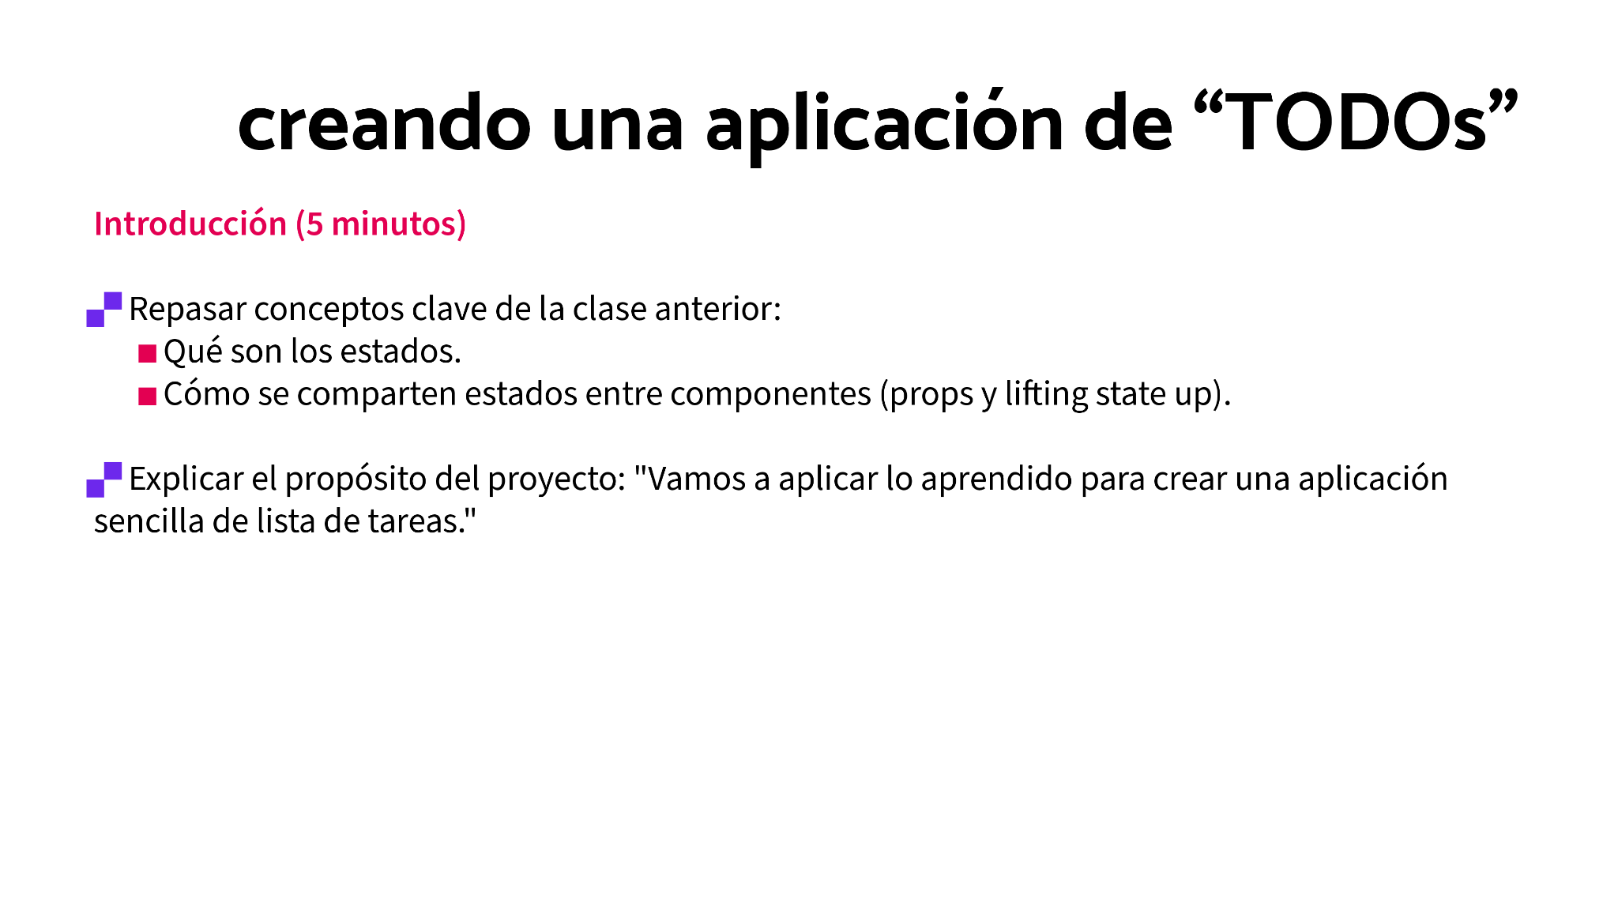

Slide 4
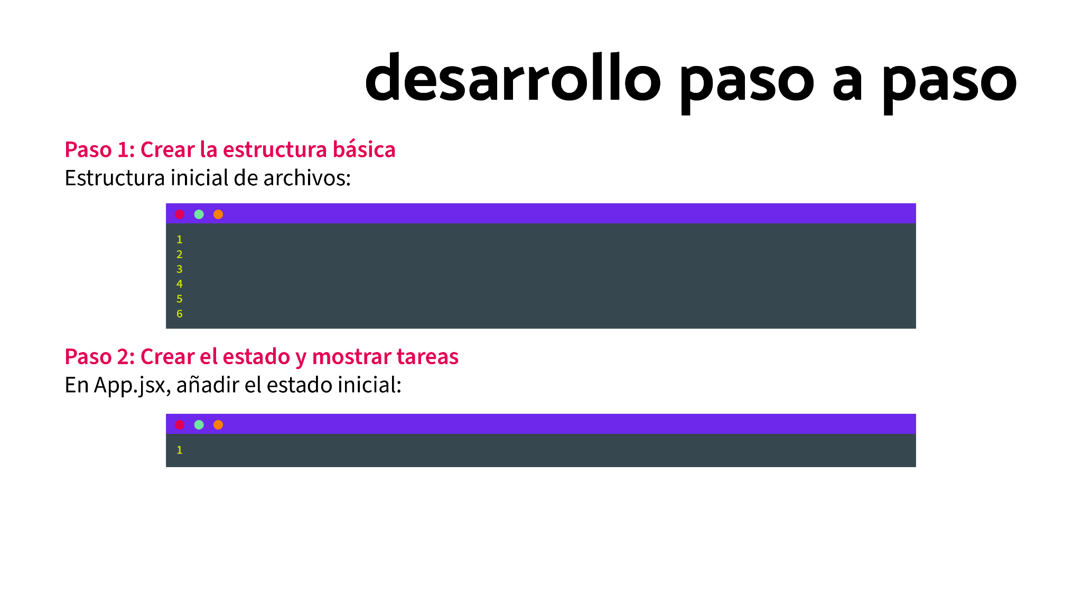
src/
App.jsx
Components/
TodoForm.jsx
TodoList.jsx
TodoItem.jsx
const [todos, setTodos] = useState([]);

Slide 5
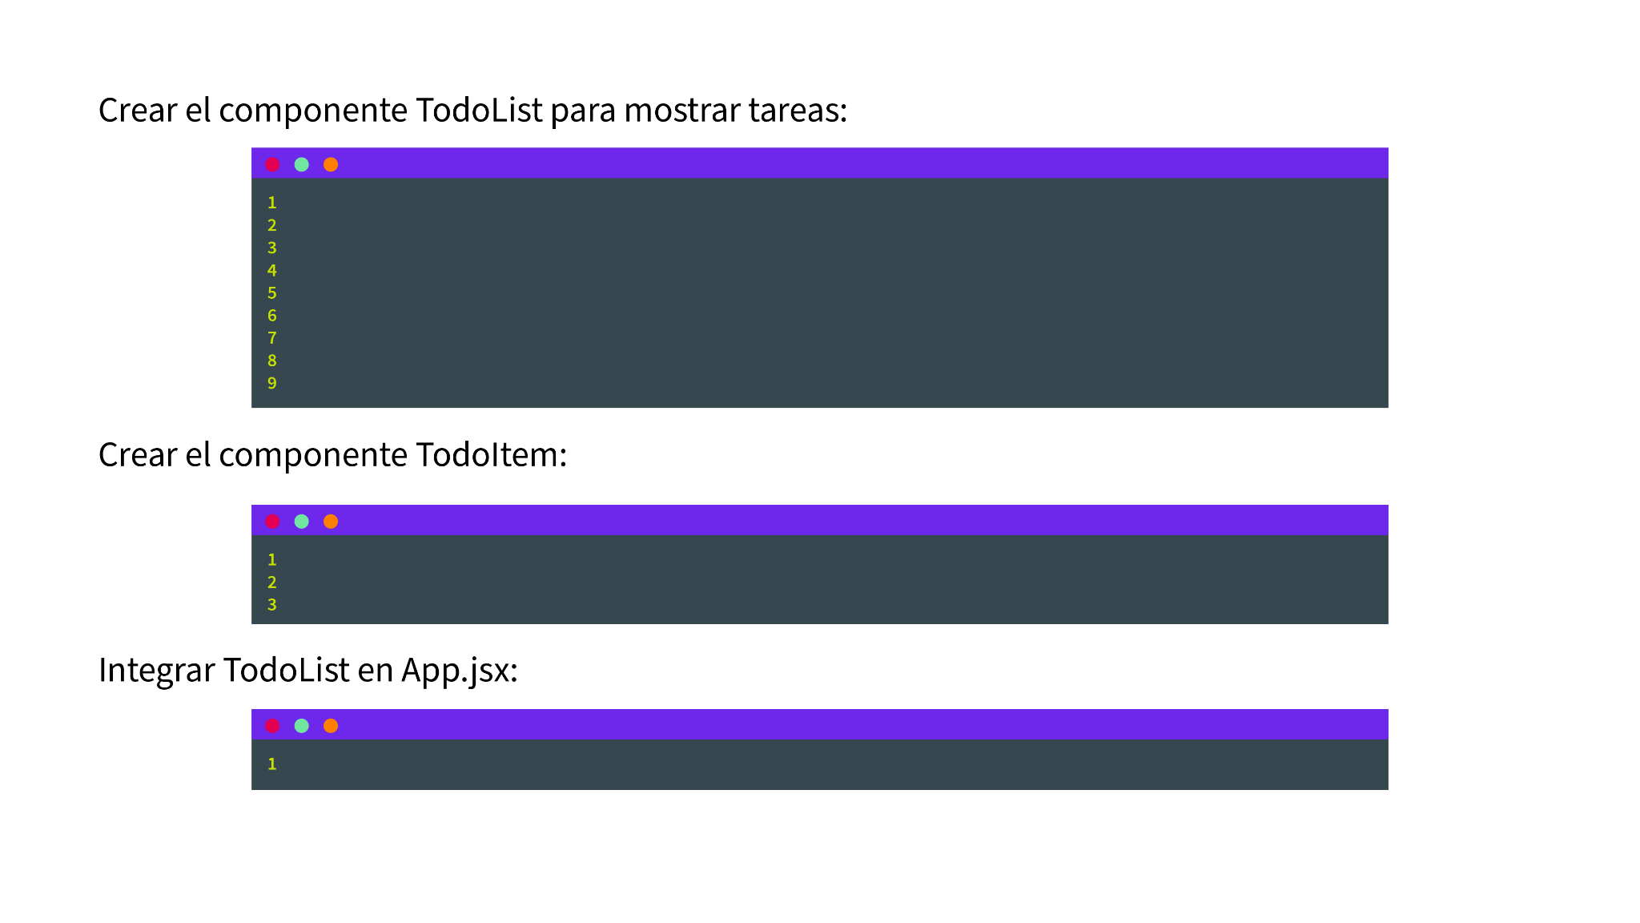
const TodoList = ({ todos }) => {
return (
<ul>
{todos.map((todo, index) => (
<TodoItem key={index} todo={todo} />
))}
</ul>
);
};
const TodoItem = ({ todo }) => {
return <li>{todo.text}</li>;
};
<TodoList todos={todos} />

Slide 6
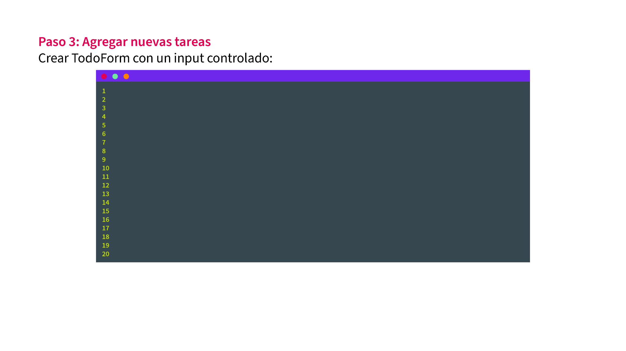
const TodoForm = ({ onAddTodo }) => {
const [inputValue, setInputValue] = useState("");
const handleSubmit = (e) => {
e.preventDefault();
if (inputValue.trim()) {
onAddTodo(inputValue.trim());
setInputValue("");
}
};
return (
<form onSubmit={handleSubmit}>
<input
type="text"
value={inputValue}
onChange={(e) => setInputValue(e.target.value)}
/>
<button type="submit">Agregar Tarea</button>
</form>
);
};

Slide 7
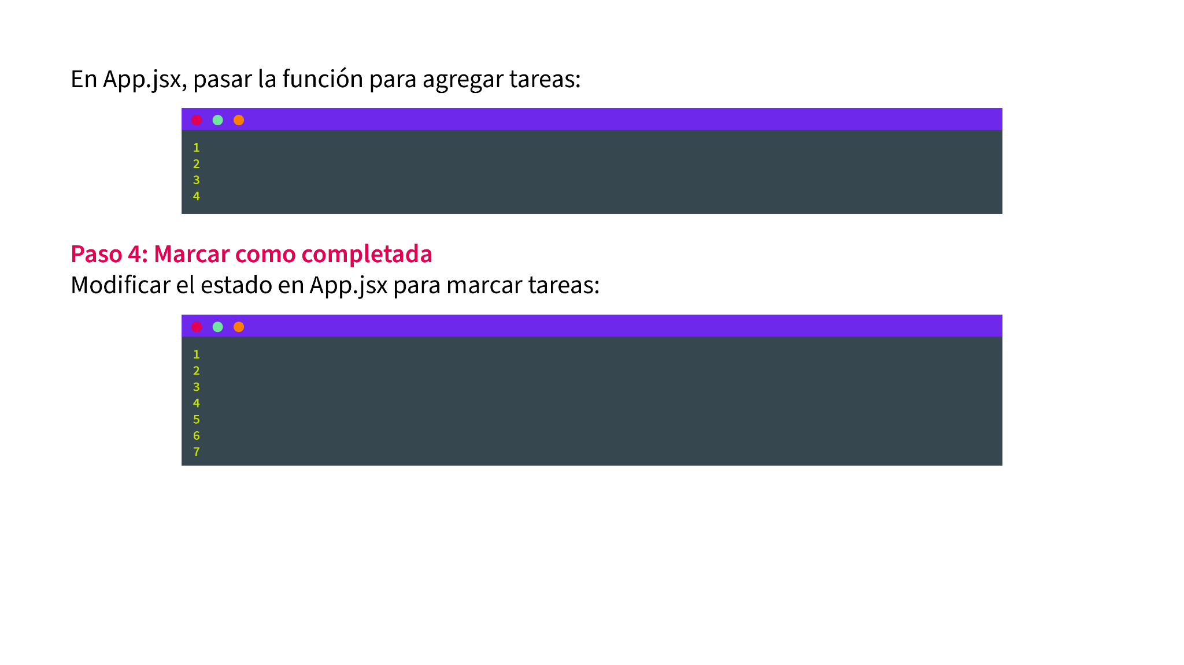
const addTodo = (text) => {
setTodos([...todos, { text, completed: false }]);
};
<TodoForm onAddTodo={addTodo} />
const toggleComplete = (index) => {
setTodos(
todos.map((todo, i) =>
i === index ? { ...todo, completed: !todo.completed } : todo
)
);
};

Slide 8
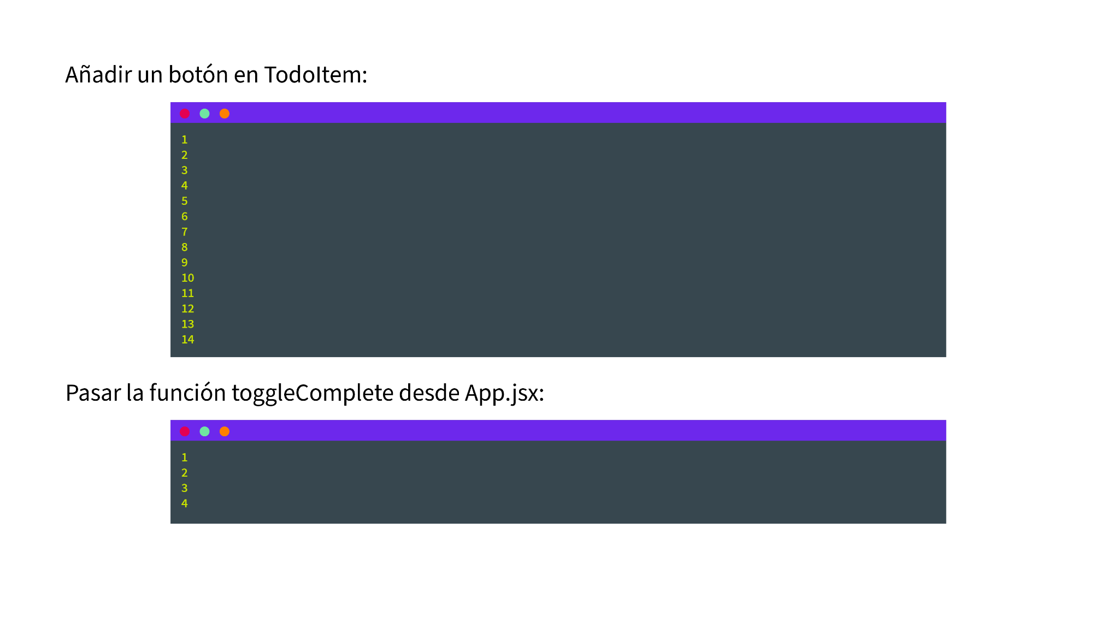
const TodoItem = ({ todo, onToggle }) => {
return (
<li>
<span
style={{ textDecoration: todo.completed ? "line-through" : "none" }}
>
{todo.text}
</span>
<button onClick={onToggle}>
{todo.completed ? "Desmarcar" : "Completar"}
</button>
</li>
);
};
<TodoList
todos={todos}
onToggle={(index) => toggleComplete(index)}
/>

Slide 9
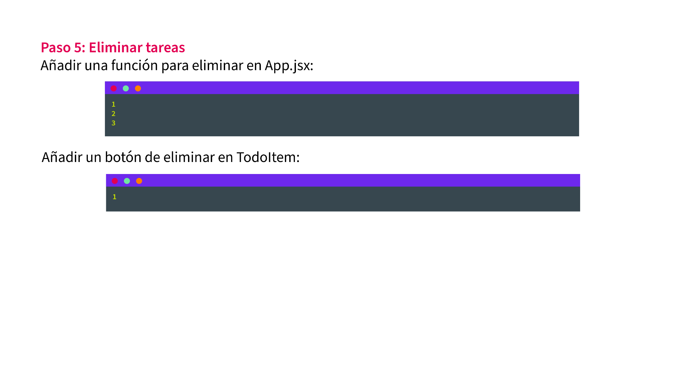
const deleteTodo = (index) => {
setTodos(todos.filter((_, i) => i !== index));
};
<button onClick={onDelete}>Eliminar</button>

Slide 10


Slide 11


